Slide 1
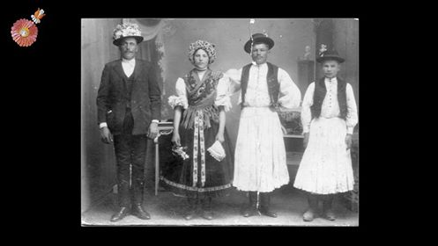
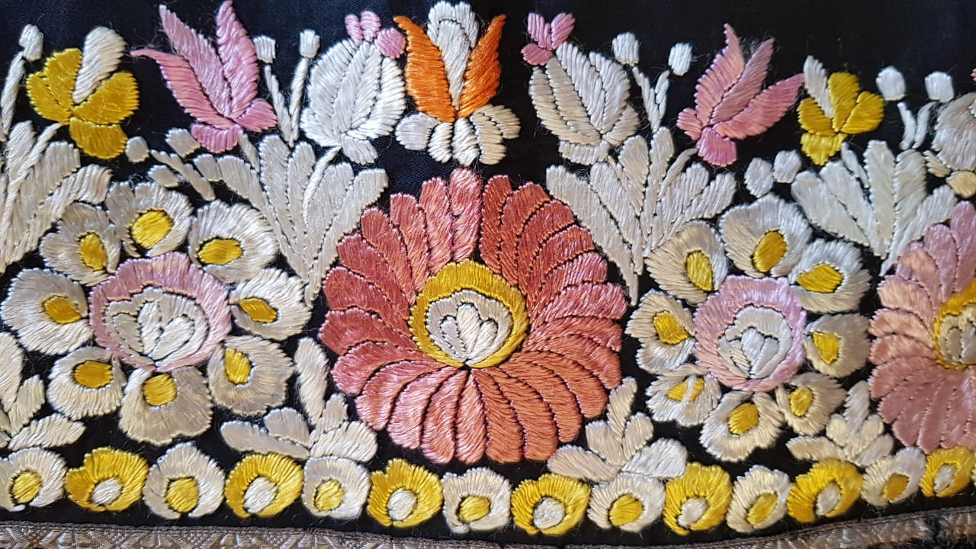
MATYÓSÁG: Mezőkövesd, Szentistván, Tard
Három matyó település Borsod-Abaúj-Zemplén megyében

Slide 2
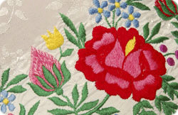
Matyó népművészet
A “matyó” vagy “matyóság” a Mezőkövesd, Szentistván és Tard településeken élő etnográfiai népcsoport gyűjtőneve. A matyók híresek gazdag népi örökségükről: népművészetükről, vallási hagyományaikról, ünnepeikről, kézimunkáikról, táncaikról, dalaikról, nyelvi dialektusukról és életmódjukról.
Jóllehet a három település közösségei számos közös kulturális vonással rendelkeznek, különbségeket is mutatnak mind a viseletük mind pedig díszítő motívumaik szín- és formavilágában. Antropológiai gyökereik és nyelvi dialektusaik is eltérőek.
A három település hagyományos művészete egy hagyományos közösség hímzéseként” részét képezi az ENSZ Nevelésügyi, Tudományos és Kulturális Szervezete (UNESCO) által 2012-ben (7.”COM) a Szellemi Kulturális Örökség listájára felvett értékeknek.

Slide 3
Mezőkövesdi női viselet

Slide 4
Mezőkövesdi férfi viselet

Slide 5
Tardi női viselet

Slide 6
Szentistváni viselet I.

Slide 7
Szentistváni viselet II.

Slide 8
Mezőkövesdi hímzés

Slide 9
Tardi hímzés

Slide 10
Szentistváni hímzés I.

Slide 11
Szentistváni hímzés II.

Slide 12
A „matyó” hímzés továbbélése I.

Slide 13
A „matyó„ hímzés továbbélése II.

Slide 14
A „matyó”hímzés továbbélése III.

Slide 15
A „matyó” hímzés továbbélése IV.

Slide 16
SZÓTÁR-I
Kettes kacúr – két részből (felső és alsó) fonott copf
Fékötő – főkötő, menyecskék ünnepi viselete vagy csecsemők fejét befedő ruhadarab
Ubbony – Hat évnél fiatalabb kislányok és kisfiúk ruhácskája (zubbony)
Ráncoska – női felső ruhadarab, blúz, inkább Szentistvánon használják
Litya – ugyanaz mint a ráncoska, inkább Mezőkövesden használják
Karító – a ráncoska elején és hátulján félkör alakban húzódó kb. 10-12 cm széles fodor
Bodor – a ráncoska ujja alján lévő fodor

Slide 17
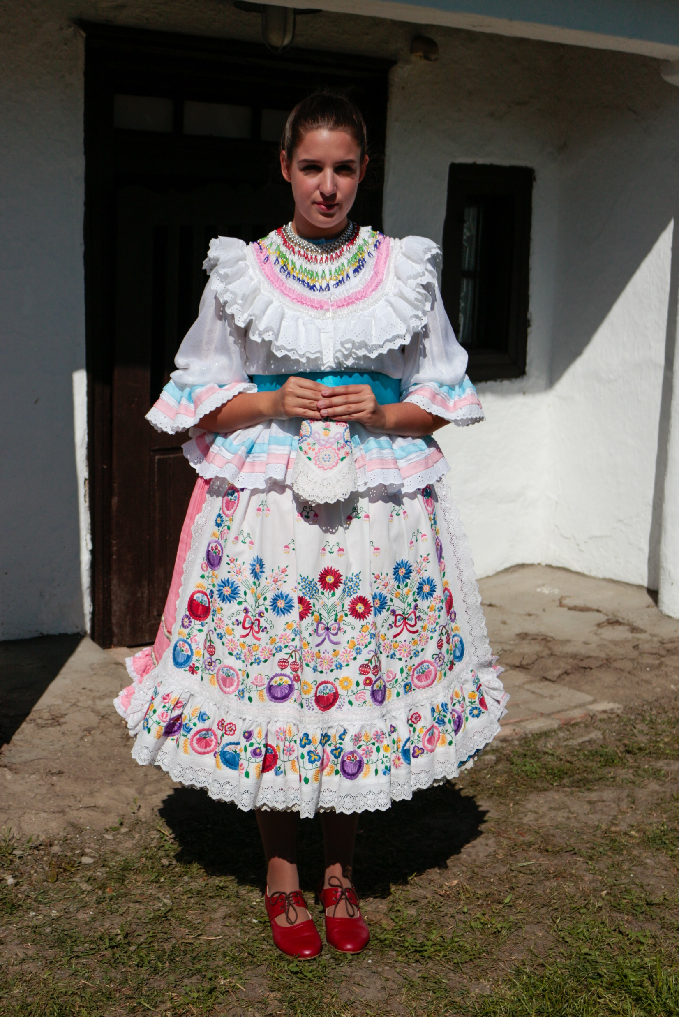
SZÓTÁR-II
Tikkelés – keskeny, cakkos szélű pamut szalag, többnyire fehér alapon kék apró mintával
Singolás – kézi lyukhímzés (slingelés), gépi kivitelben is előállítják
pántlika – szalag
tüdőszín – rózsaszín
varrott kötő – hímzett kötény
surc – fekete selymes anyagra hímzett kötény, többnyire férfiak viselik.

